Slide 1









REPORT SENTIMENT ANALYSIS
Created by :
Bianda, Syarifudin, Ruben, Vieri
26/02/2024

Slide 2




Tweet
Sentiment
Analysis
Twitter atau X merupakan platform untuk mengekspresikan pendapat, ide, dan sentimen user terhadap berbagai topik.
Pentingnya melakukan Sentiment Analysis:
Mengukur dan memahami sentimen publik terhadap suatu topik, produk atau peristiwa
Mengidentifikasi tren
dan pola dalam publik
Memperoleh wawasan atau insight untuk pengembalian keputusan dan strategi

Slide 3




Metode
Penelitan
LSTM (Long Short-Term Memory)
LSTM adalah jenis jaringan saraf tiruan yang dirancang untuk mempelajari ketergantungan jangka panjang dalam data, sehingga sangat cocok untuk tugas-tugas seperti: Pengenalan suara, penerjemahaan bahasa, dan analisis sentiment
01
MLP(Multi-layer Perceptron)
MLP adalah jenis jaringan saraf tiruan yang terdiri dari beberapa lapisan neuron yang saling terhubung satu sama lain.MLP digunakan untuk mempelajari pola-pola yang kompleks dan non-linear pada data input seperti, pengenalan wajah, prediksi harga saham, dan pengenalan pola pada teks
02

Slide 4
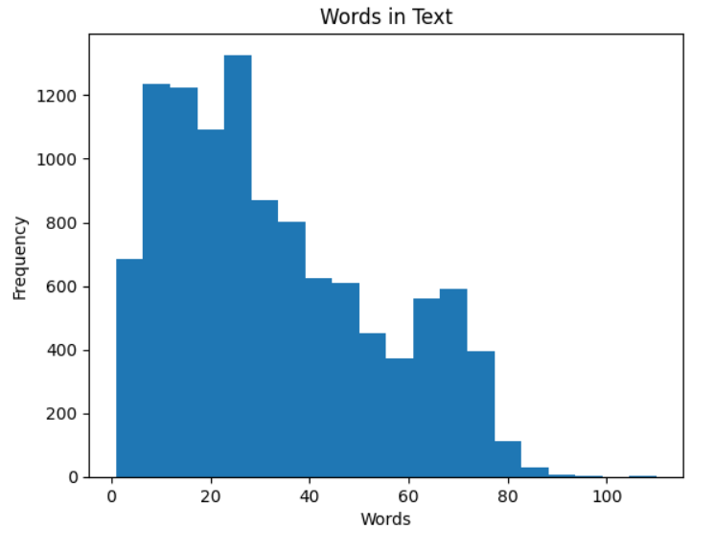
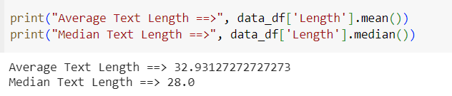

EXPLORATORY
DATA
ANALYSIS
Dataset memiliki 11000 rows, dengan label (Negative, Neutral, dan Positive)
Average Text Length : 32,9 Words
Median Text Length : 28.0

Slide 5
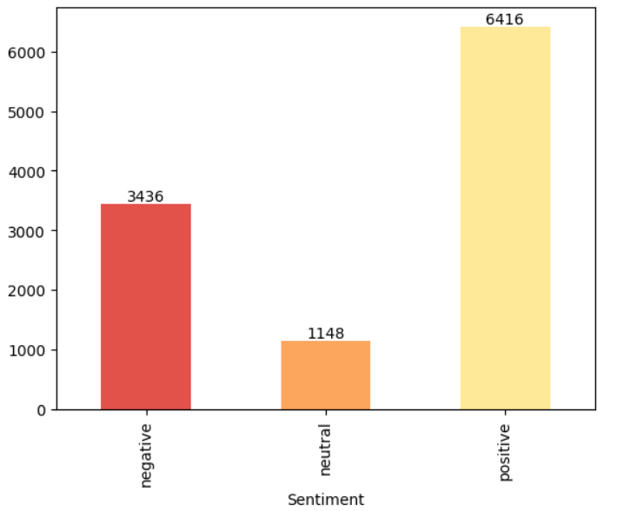
EXPLORATORY
DATA
ANALYSIS
Sebaran Sentiment pada data yang akan di proses:
Positive : 6416
Negative : 3436
Neutral : 1148

Slide 6
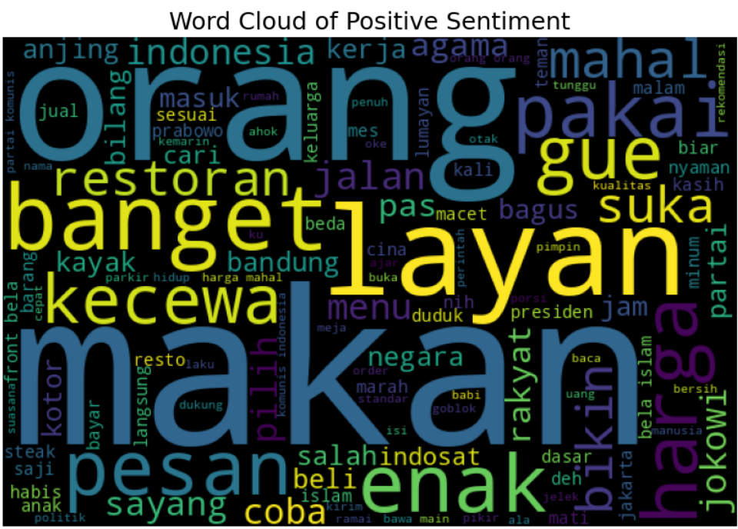
EXPLORATORY
DATA
ANALYSIS
Word Clouds pada text yang bersentimen positive

Slide 7
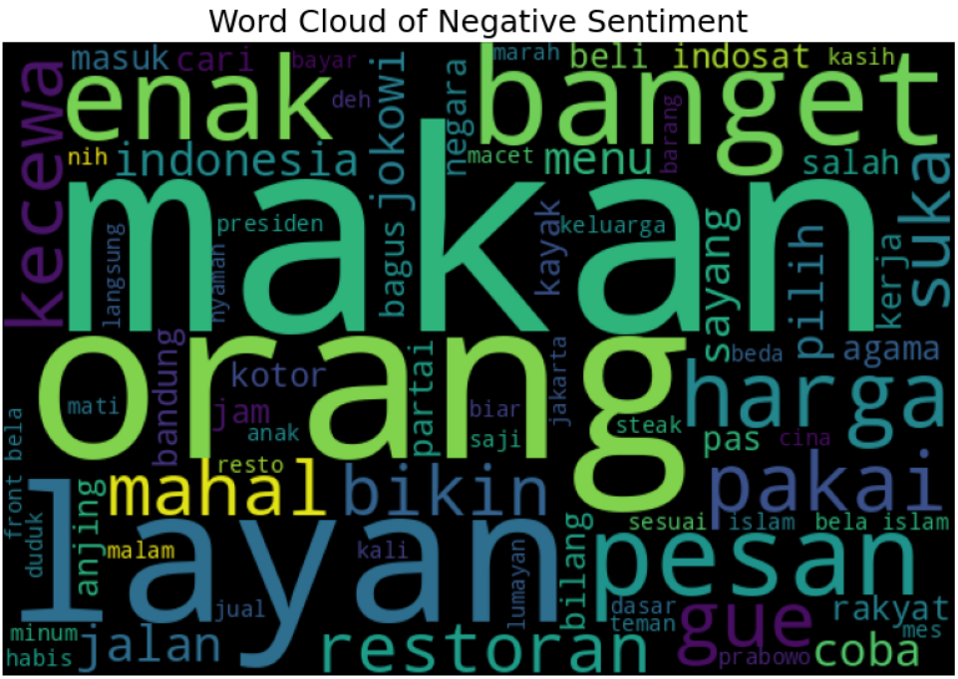
EXPLORATORY
DATA
ANALYSIS
Word Clouds pada text yang bersentimen negative

Slide 8
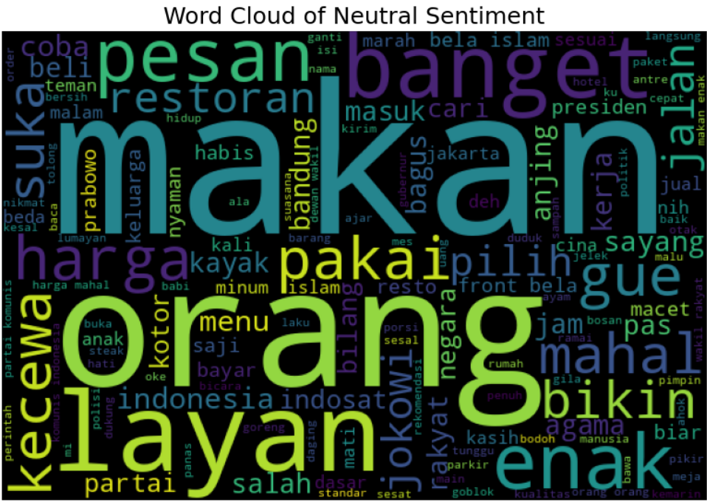
EXPLORATORY
DATA
ANALYSIS
Word Clouds pada text yang bersentimen Neutral

Slide 9
Parameter | Parameter | Parameter | Parameter | Parameter | Parameter | Parameter | Parameter | Parameter
Layer | Output Layer | Activation | dropout | optimizer | Loss | Learning Rate | Epochs | Batch Size
64 , 32 | 3 | Softmax | 0.5 | Adam | Categorical Crossentropy | 0.0001 | 30 | 64
LSTM
Model Development
Parameter | Parameter | Parameter | Parameter | Parameter | Parameter | Parameter
Hideen Layer | Max_Itter | Activation | Alpha | Solver | epsilon | Learning Rate
30 | 100 | Relu | 0.008 | Adam | 1-e5 | 0.01
MLP
Classifier

Slide 10


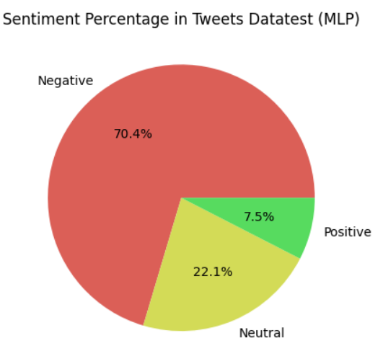
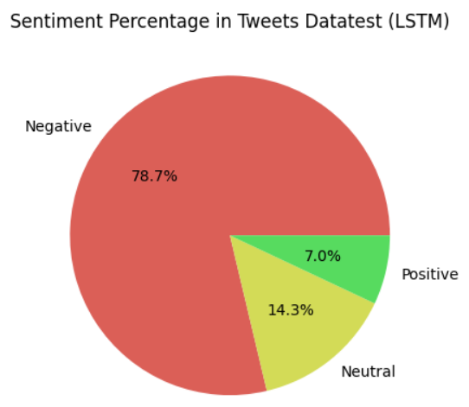

HASIL
SENTIMENT
ANALYSIS
MLP
LSTM
Average Accuracy : 0.8245
Average Accuracy : 0.91

Slide 11

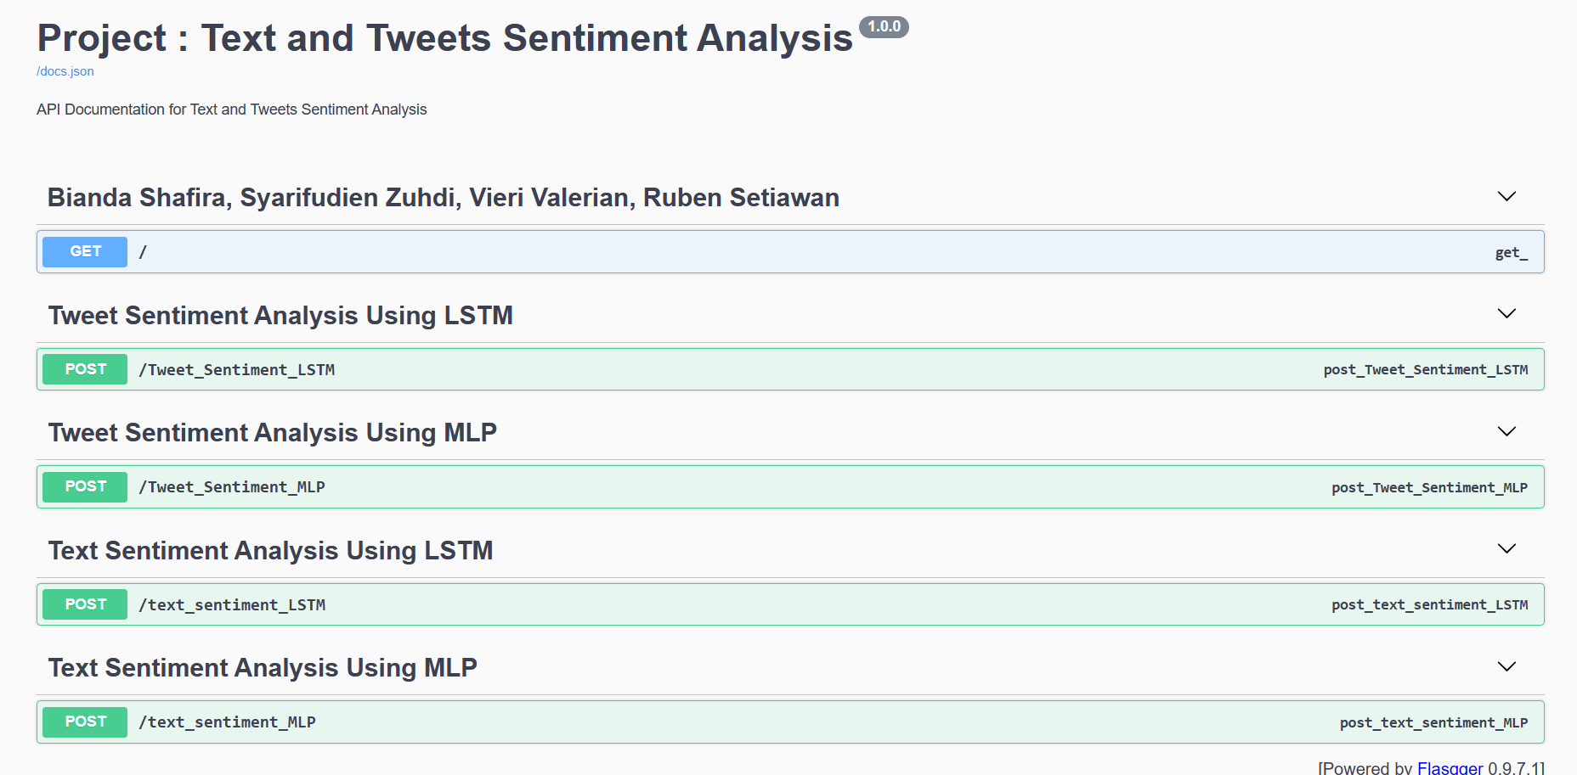
API

Slide 12
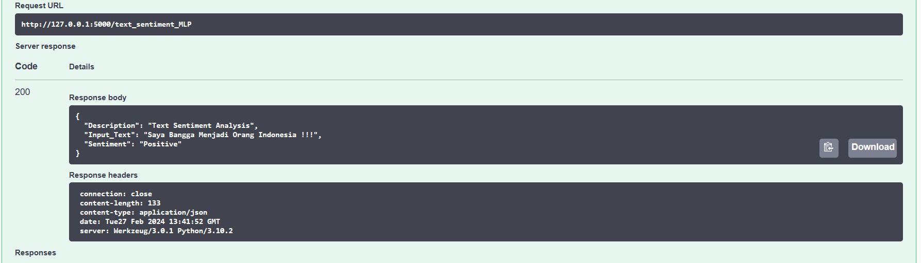
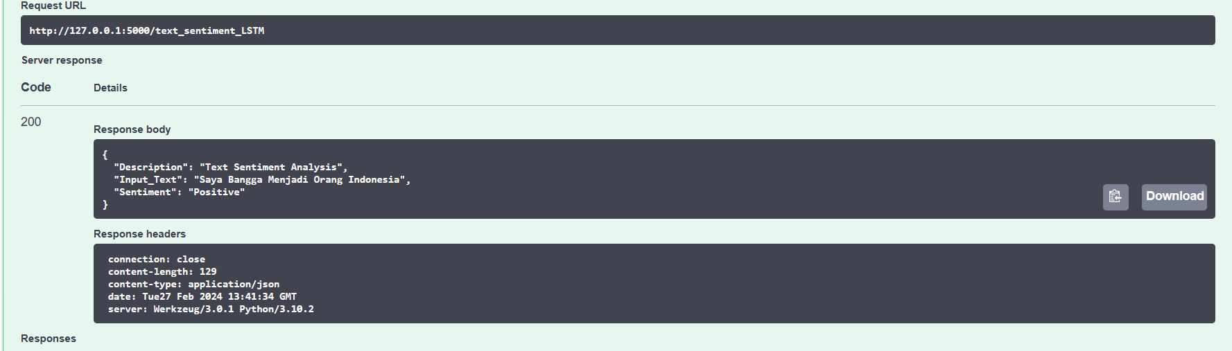
API for Text Sentiment
MLP
LSTM

Slide 13
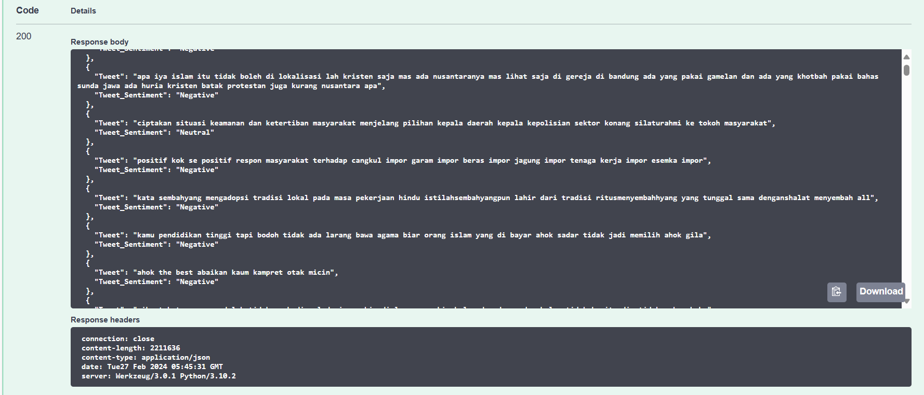
API for File Tweet Sentiment

Slide 14


KESIMPULAN
Model LSTM memiliki akurasi paling tinggi sekitar 91 %, sedangkan model MLP memilki akurasi sekitar 82 %
Model LSTM memiliki keunggulan untuk mempertimbangkan ketergantungan jangka panajng, dan lebih akurat untuk data panjang atau berjumlah besar
Model MLP lebih mudah untuk diterapkan dan cepat dari segi komputasi, dan efektif untuk data yang berukuran pendek.

